Slide 1
รู้จักการคิดเชิงคำนวณและการเขียนโค้ด
ดร.เทพกัญญา พรหมขัติแก้ว

Slide 2







สิ่งเหล่านี้ส่งผลต่อวิถีชีวิตของเราอย่างไร
เคยใช้ Software โปรแกรม หรือ Application เหล่านี้หรือไม่
ดร.เทพกัญญา พรหมขัติแก้ว
Notes:
1.อภิปรายว่าเคยใช้ software โปรแกรมหรือ application เหล่านี้หรือไม่
- icon แต่ละอันคืออะไร ใช้ทำอะไร
2. สิ่งเหล่านี้ส่งผลต่อวิถีชีวิตของเราอย่างไร ยกตัวอย่างในชีวิตประจำวันของตนเอง เช่น
วิธีการทำงานของเราเปลี่ยนไปอย่างไร เช่น เมื่อก่อนใช้พิมพ์ดีดลงบนกระดาษ ใส่ซองจม. ส่งไปให้เพื่อนใช้เวลาเป็นอาทิตย์ อย่างเร็วหน่อยก็ส่งแฟกส์ เดี๋ยวนี้พิมพ์เสร็จส่งไฟล์ทางอีเมลเลยใช้เวลาไม่กี่นาที
จะค้นหาความรู้อะไรสักอย่างหนึ่ง ต้องเดินทางไปห้องสมุด ไปหาหนังสือมาอ่าน บางทีไม่มีที่ห้องสมุดที่เราไปหา ก็ต้องไปตามหาหลายที่ เดี๋ยวนี้อยากรู้อะไรถามอากู๋ ความรู้อยู่ที่ปลายนิ้ว
เมื่อก่อนอยากติดต่อกับเพื่อน อยากแชร์ความคิดความรู้สึก อยากเล่าประสบการณ์ประทับใจ อยากแชร์ภาพถ่าย ทำไม่ได้ คิดถึงใครต้องฝากบอกไปกับท้องฟ้า ดวงจันทร์ ดวงดาวไปกระซิบบอกเธอ แต่เดี๋ยวนี้ทำได้ทันทีผ่าน Facebook และไลน์ อยากคุยกันแบบเห็นหน้าแม้อยู่ห่างกันคนละซีกโลกก็ทำได้ อยู่ตรงไหนก็ตามได้ check in ตลอด แชร์โลเคชั่นตลอด
อยากดูหนังฟังเพลง เมื่อก่อนต้องไปโรงหนัง ซื้อตั๋วก็แพง นั่งดูอยู่ถ้าคนข้าง ๆ ไร้มารยาทคุยกันเสียงดัง เด็กร้องไห้ ก็เสียอารมณ์อีก เดี๋ยวนี้นอนดูอยู่ที่บ้าน อยากดูเมื่อไหร่ หรืออยากดูซ้ำกี่รอบก็ได้
เมื่อก่อนจะซื้อของต้องไปห้าง เดี๋ยวนี้นอนอยู่บนเตียงก็ซื้อของได้

Slide 3

ใครเป็นผู้ที่สร้าง Software โปรแกรม หรือ Application ขึ้นมา
https://www.youtube.com/watch?v=5RSuLsHI-Pk
ดร.เทพกัญญา พรหมขัติแก้ว
Notes:
3. software โปรแกรมหรือ application เหล่านี้สำคัญอย่างไร และใครเป็นคนที่สร้างสิ่งเหล่านี้ขึ้นมาให้เราใช้
ชมคลิปจากนาทีที่ 00.00-04.21
สรุปว่าผู้ที่พัฒนาสิ่งเหล่านี้ขึ้นมาก็คือนักพัฒนา software หรือ โปรแกรมเมอร์
คอมพิวเตอร์จะทำงานไม่ได้ถ้าไม่มี software ใน software จะมีโปรแกรมต่าง ๆ ที่โปรแกรมเมอร์พัฒนาขึ้นมาสั่งงานให้คอมพิวเตอร์ทำงาน

Slide 4
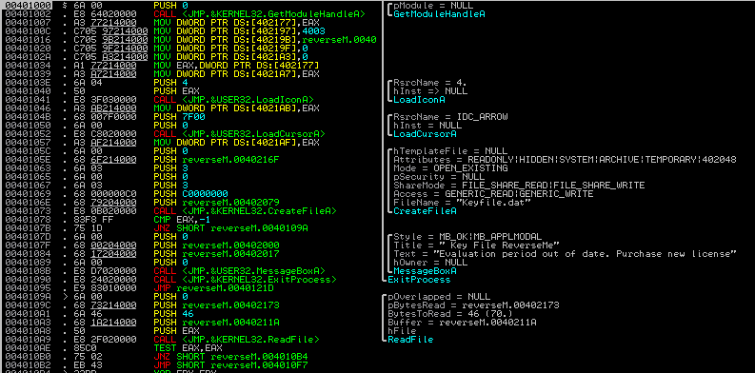
การเขียนโปรแกรม (Programming)
การเขียนโปรแกรมเพื่อออกคำสั่งให้คอมพิวเตอร์ทำงานตามวัตถุประสงค์ของมนุษย์ เป็นกระบวนการที่ต้องมีการวิเคราะห์ปัญหา การออกแบบ การเขียน การทดสอบ และการปรับปรุงแก้ไขเพื่อให้โปรแกรมทำงาน ในโปรแกรมที่สร้างขึ้นจะประกอบไปด้วยโค้ด (Code) ที่เป็นชุดคำสั่งเขียนขึ้นด้วยภาษาคอมพิวเตอร์ซึ่งแสดงแทน(Represent) ด้วยตัวเลข ตัวอักษร หรือสัญลักษณ์
การเขียนโค้ด (Coding) จึงเป็นการเขียนสัญลักษณ์แทนคำสั่งในการดำเนินการอย่างเป็นลำดับเพื่อให้คอมพิวเตอร์เข้าใจและปฏิบัติตามคำสั่งนั้น
ดร.เทพกัญญา พรหมขัติแก้ว
Notes:
อธิบายความหมายของการเขียนโปรแกรม และความสัมพันธ์กับการเขียนโค้ด

Slide 5
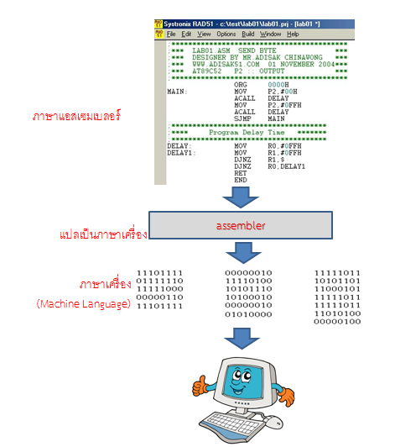
ดร.เทพกัญญา พรหมขัติแก้ว
Notes:
อธิบายความหมายของการเขียนโปรแกรม และความสัมพันธ์กับการเขียนโค้ด
สรุปว่าการเขียนโค้ดเป็นเหมือนการเรียนรู้ภาษาใหม่อีก 1 ภาษา คือภาษาคอมพิวเตอร์ เพื่อจะสื่อสารและสั่งงานคอมพิวเตอร์ได้

Slide 6
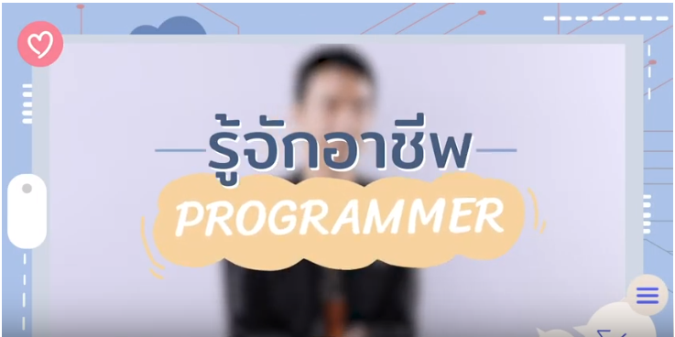
คนที่จะทำงานนี้ควรมีลักษณะนิสัยและทักษะพื้นฐานเป็นอย่างไร
https://www.youtube.com/watch?v=Nndtg7afKGE
ดร.เทพกัญญา พรหมขัติแก้ว
Notes:
ชมคลิปแล้วร่วมกันอภิปรายสรุปเพื่อตอบคำถามว่าคนที่จะทำเป็นโปรแกรมเมอร์ควรมีลักษณะนิสัยและทักษะพื้นฐานเป็นอย่างไร
เขียนคำตอบของกลุ่มในรูปผังความคิดหรือรูปแบบอื่นๆ กลุ่มละ 1 ผลงาน
ตัวแทนกลุ่มนำเสนอ
สรุปร่วมกันถึงลักษณะนิสัยและทักษะพื้นฐานที่สำคัญของคนที่จะทำงานเป็นโปรแกรมเมอร์ เช่น มีลักษณะนิสัยชอบจัดเรียงลำดับ จัดระบบ มีการคิดเป็นเหตุผล มีตรรกะ มีจินตนาการ มีการคิดที่เป็นระบบ และมีทักษะพื้นฐานทางวิทยาศาสตร์ คณิตศาสตร์

Slide 7
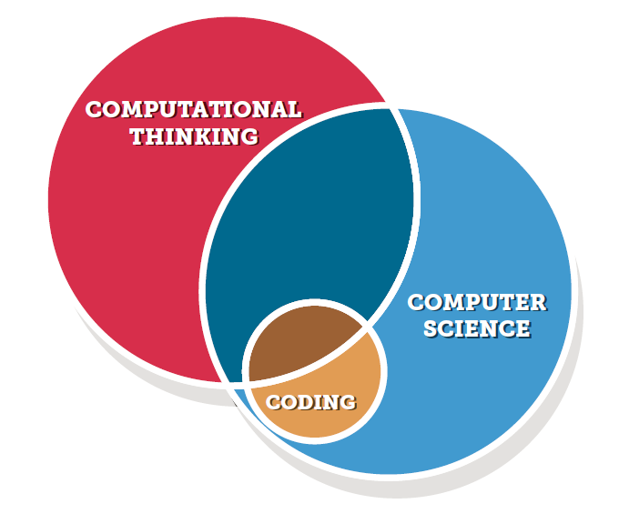
ที่มา Digital Promise, 2017
ดร.เทพกัญญา พรหมขัติแก้ว
Notes:
เชื่อมโยงจากประเด็นสำคัญในคลิปที่ผ่านมาว่า
ลักษณะหนึ่งของคนที่จะเขียนโปรแกรมหรือเขียนโค้ดได้ หรือเป็นโปรแกรมเมอร์ ต้องเป็นคนที่มีการคิดที่เป็นระบบ ซึ่งในวิทยาการคอมพิวเตอร์ได้ใช้คำว่า การคิดเชิงคำนวณ (Computational Thinking)
การเขียนโปรแกรมหรือการเขียนโค้ดต้องอาศัยทักษะการคิดเชิงคำนวณเพื่อให้สามารถแก้ปัญหาได้สำเร็จ ในขณะเดียวกันการฝึกการเขียนโปรแกรมหรือการอ่านและเขียนโค้ดก็ช่วยส่งเสริมให้ผู้เรียนได้รับการพัฒนาทักษะการคิดเชิงคำนวณ
การเรียนเกี่ยวกับการคิดเชิงคำนวณและการเขียนโค้ดสามารถเรียนรู้ได้ในวิชาวิทยาการคอมพิวเตอร์

Slide 8
การคิดเชิงคำนวณ (Computational Thinking)
เป็นกระบวนการในการแก้ปัญหา การคิดวิเคราะห์อย่างมีเหตุผลเป็นขั้นตอนเพื่อหาวิธีการแก้ปัญหาในรูปแบบที่สามารถนำไปประมวลผลได้อย่างมีประสิทธิภาพ ทักษะนี้มีความสำคัญในการพัฒนาซอฟต์แวร์ นอกจากนี้ยังสามารถนำไปใช้แก้ปัญหาในศาสตร์อื่นๆ และปัญหาในชีวิตประจำวันได้ด้วย (สสวท., 2562)
Decomposition
การแบ่งปัญหาใหญ่ออกเป็นปัญหา/งานย่อย
แบ่งปัญหา/งาน/ส่วนประกอบออกเป็นส่วนย่อยเพื่อให้จัดการกับปัญหาได้ง่ายขึ้น
Pattern recognition
การพิจารณารูปแบบของปัญหาหรือวิธีการแก้ปัญหา
พิจารณาว่าเคยพบปัญหาลักษณะนี้มาก่อนหรือไม่ หากมีรูปแบบของปัญหาที่คล้ายกันนำวิธีการแก้ปัญหานั้นมาประยุกต์ใช้
Abstraction
การพิจารณาสาระสำคัญของปัญหา
แยกแยะสาระสำคัญออกจากส่วนที่ไม่สำคัญ
Algorithm
การออกแบบอัลกอริทึม ขั้นตอนในการแก้ปัญหาหรือการทำงานโดยมีลำดับของคำสั่งหรือวิธีการที่ชัดเจนที่คอมพิวเตอร์สามารถปฏิบัติตามได้
ดร.เทพกัญญา พรหมขัติแก้ว
Notes:
เชื่อมโยงจากประเด็นสำคัญในคลิปที่ผ่านมาว่า ลักษณะหนึ่งของคนที่จะเขียนโปรแกรมหรือเป็นโปรแกรมเมอร์ได้ต้องเป็นคนที่มีการคิดที่เป็นระบบ ซึ่งในวิทยาการคอมพิวเตอร์ได้ใช้คำว่า การคิดเชิงคำนวณ (Computational Thinking)
อธิบายความหมายและองค์ประกอบของ Computational Thinking

Slide 9
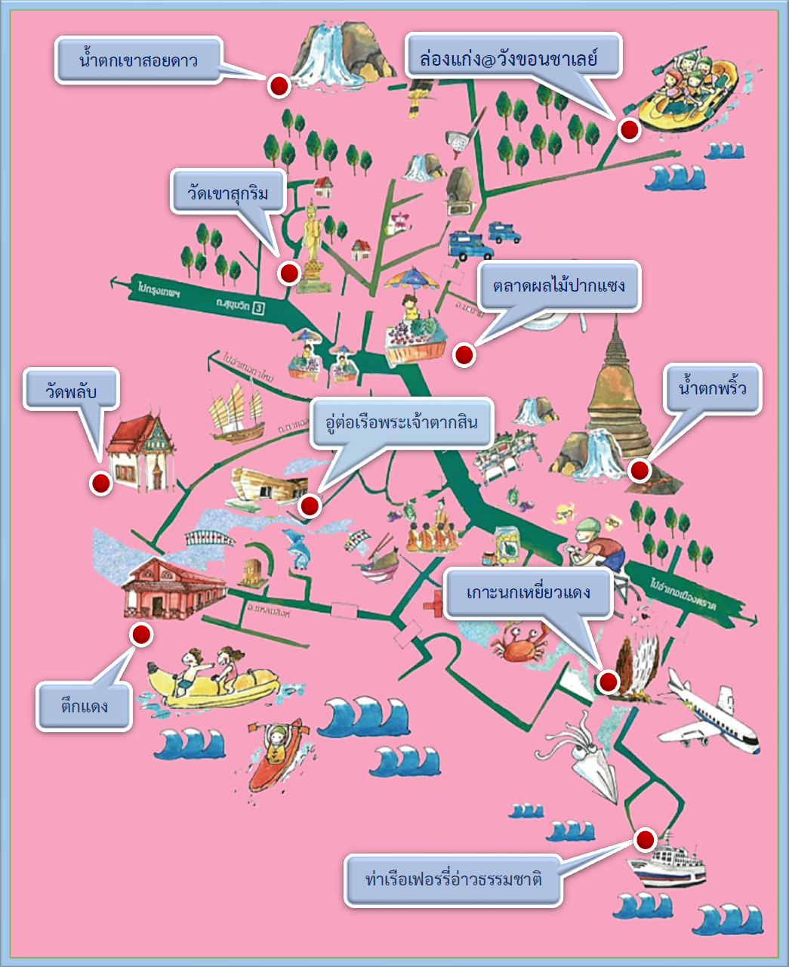
กิจกรรมตามหาทางลัด
“กิน เที่ยว รอบเมืองจันท์”
ดร.เทพกัญญา พรหมขัติแก้ว
Notes:
มาดูตัวอย่างการใช้ทักษะการคิดเชิงคำนวณในการแก้ปัญหา จากกิจกรรมตามหาทางลัด
อภิปรายว่า เคยวางแผนการไปเที่ยวที่ใดที่หนึ่งในช่วงวันหยุดหรือไม่ เช่น ไปเที่ยวไหว้พระเก้าวัดภายใน 1 วัน
ถ้าเราจะพาเพื่อนหรือครอบครัวไปเที่ยวสถานที่สำคัญในจังหวัดหนึ่งให้รอบจังหวัดภายในเวลาที่จำกัดเพียงไม่กี่วัน หรือภายใน 1 วัน คิดว่าจะทำได้หรือไม่ อย่างไร

Slide 10
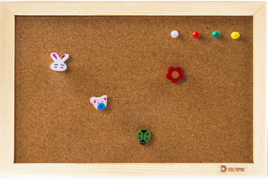

รับกระดานแผนที่ “กิน เที่ยว รอบเมืองจันท์”
สนทนาเกี่ยวกับสถานที่ท่องเที่ยวในจังหวัดจันทบุรี
วางแผนการเดินทางไปเที่ยวสถานที่ต่าง ๆ ให้ครบทุกแห่ง โดยแสดงลำดับที่ของการเดินทางจากจุดเริ่มต้นไปถึงจุดสุดท้ายบนกระดานแผนที่
นำเสนอแผนการเดินทางไปเที่ยวรอบ เมืองจันท์/อธิบายเหตุผลประกอบ
กิจกรรมที่ 1
ดร.เทพกัญญา พรหมขัติแก้ว
Notes:
การแสดงลำดับที่การเดินทางให้คิดเองว่าจะทำอย่างไรในการแสดงลำดับที่ จะใช้สัญลักษณ์อะไรในการแสดงอันดับที่

Slide 11

กิจกรรมที่ 1
ใช้การคิดเชิงคำนวณหรือการเขียนโค้ด
หรือไม่ อย่างไร
การคิดเชิงคำนวณ
◻ Decomposition | การแบ่งปัญหาใหญ่ออกเป็นปัญหา/งานย่อย
◻ Pattern recognition | การพิจารณารูปแบบของปัญหาหรือวิธีการแก้ปัญหา
◻ Abstraction | การพิจารณาสาระสำคัญของปัญหา
◻ Algorithm | การออกแบบอัลกอริทึม

งานย่อย 2 งาน
เรียงจัดลำดับการเดินทางให้ครบทุกจุด
วิธีการแสดงแผนการเดินทางบนกระดาน

รูปแบบของการแสดงแผนการเดินทางบนกระดานที่เคยเห็นมา มีรูปแบบอย่างไรบ้าง

สรุปลำดับของการเดินทาง และวิธีการนำเสนอ

เรียงลำดับการเดินทางจากจุดเริ่มต้นไปถึงจุดสุดท้าย และขั้นตอนการนำเสนอแผนการเดินทาง

◻การเขียนโค้ด | การเขียนสัญลักษณ์แทนคำสั่งในการดำเนินการอย่างเป็นลำดับ
เขียนสัญลักษณ์แสดงแผนการเดินทางโดยเรียงลำดับจากจุดเริ่มต้นไปถึงจุดสุดท้าย
ดร.เทพกัญญา พรหมขัติแก้ว
Notes:
การปักหมุดแสดงลำดับที่การเดินทางโดยใช้สัญลักษณ์ในการแสดงอันดับที่เพื่อสื่อสารให้ผู้อื่นเข้าใจเป็นการเขียนโค้ดในรูปแบบหนึ่ง

Slide 12
กิจกรรมที่ 2
ร่วมกันวางแผนการเดินทางเที่ยวรอบเมืองจันท์อีกครั้งหนึ่ง โดยมีเงื่อนไขว่า
“ต้องไปเที่ยวให้ครบทุกแห่งและใช้ระยะทางสั้นที่สุด
นำเสนอเป็นโปรแกรมการเดินทางสำหรับนักท่องเที่ยวต่างชาติ”
ทำตามขั้นตอนการหาระยะทางที่สั้นที่สุดบนกระดานแผนที่ ดังนี้
  กำหนดแผนการเดินทางแต่ละครั้งโดยปักหมุดและหมายเลขแสดงลำดับที่ของการเดินทางเรียงตามลำดับจากจุดเริ่มต้นไปถึงจุดสุดท้าย บันทึกแผนการเดินทาง
  วัดระยะทางโดยใช้เชือกสีขาวโยงจากจุดเริ่มต้นไปถึงจุดสุดท้ายและวนกลับมาที่จุดเริ่มต้น บันทึกระยะทางของแต่ละครั้ง
  เปรียบเทียบและเลือกแผนการเดินทางที่ใช้ระยะทางสั้นที่สุด
ดร.เทพกัญญา พรหมขัติแก้ว

Slide 13

กิจกรรมที่ 2
ใช้การคิดเชิงคำนวณหรือการเขียนโค้ดหรือไม่ อย่างไร
การคิดเชิงคำนวณ
◻ Decomposition | การแบ่งปัญหาใหญ่ออกเป็นปัญหา/งานย่อย
◻ Pattern recognition | การพิจารณารูปแบบของปัญหาหรือวิธีการแก้ปัญหา
◻ Abstraction | การพิจารณาสาระสำคัญของปัญหา
◻ Algorithm | การออกแบบอัลกอริทึม





◻การเขียนโค้ด | การเขียนสัญลักษณ์แทนคำสั่งในการดำเนินการอย่างเป็นลำดับ
เขียนสัญลักษณ์ในโปรแกรมการเดินทางเพื่อให้นักท่องเที่ยวต่างชาติเดินทางตามโปรแกรมที่กำหนดอย่างเป็นลำดับ
ดร.เทพกัญญา พรหมขัติแก้ว

Slide 14

Decomposition: การแบ่งปัญหาใหญ่ออกเป็นปัญหา/งานย่อย
วางแผนการเดินทางเที่ยวรอบเมืองจันท์ โดยมีเงื่อนไขว่า
“ต้องเดินทางไปเที่ยวให้ครบทุกแห่งและใช้ระยะทางสั้นที่สุด นำเสนอเป็นโปรแกรมการเดินทางสำหรับนักท่องเที่ยวต่างชาติ”
กินเที่ยวรอบเมืองจันท์
พิจารณาว่าปัญหานี้มีปัญหาหรือมีงานย่อยอะไรบ้าง
ตัวอย่างปัญหา/งานย่อย
เดินทางไปเที่ยวให้ครบทุกแห่ง: มีสถานที่ที่ต้องไปมีที่ใดบ้าง
เดินทางโดยใช้ระยะทางสั้นที่สุด: การวัดระยะทางทำได้อย่างไร จะบอกได้อย่างไรว่าระยะทางใดสั้นที่สุด
โปรแกรมการเดินทางสำหรับนักท่องเที่ยวต่างชาติควรเป็นอย่างไร
ดร.เทพกัญญา พรหมขัติแก้ว

Slide 15

Pattern recognition: การพิจารณารูปแบบของปัญหาหรือวิธีการแก้ปัญหา
ทบทวนสถานที่ท่องเที่ยว วิธีการกำหนดแผนการเดินทาง วิธีการวัดและเปรียบเทียบระยะทาง และรูปแบบของการนำเสนอโปรแกรมการเดินทางจากประสบการณ์เดิม
ตัวอย่างประเด็นพิจารณา
ทบทวนสถานที่ท่องเที่ยวรอบเมืองจันท์จากกิจกรรมที่ผ่านมา
ทบทวนลำดับการเดินทางจนครบทุกจุดจากกิจกรรมที่ผ่านมา
ทบทวนวิธีการวัดและเปรียบเทียบระยะทางจากประสบการณ์เดิมที่เคยรู้มา
หรือศึกษาจากวิธีการที่กำหนดให้
หารูปแบบของนำเสนอโปรแกรมการเดินทางสำหรับนักท่องเที่ยวต่างชาติที่เคยมีคนทำมาก่อน
กินเที่ยวรอบเมืองจันท์
ดร.เทพกัญญา พรหมขัติแก้ว

Slide 16

Abstraction: การพิจารณาสาระสำคัญของปัญหา
สรุปวิธีการเดินทางให้ได้ระยะทางที่สั้นที่สุด และสรุปรูปแบบของโปรแกรมการเดินทางที่จะใช้
ตัวอย่างข้อสรุปที่ได้
ถ้าจะเดินทางไปสถานที่ต่างๆโดยใช้ระยะทางสั้นที่สุดจะมีวิธีเดินทางอย่างไร เช่น เดินทางให้เป็นเส้นตรงไปข้างหน้าโดยไม่ย้อนไปย้อนมา หรือ เดินทางในทิศทางที่เป็นวงกลม หรือ หลีกเลี่ยงเส้นทางที่สลับไปมา
รูปแบบของโปรแกรมการเดินทางที่จะใช้ควรเป็นอย่างไร เช่น
เขียนบนกระดาษหน้าเดียว ใช้สัญลักษณ์ที่ผู้อ่านเข้าใจได้ง่าย
การนำเสนออย่างเป็นลำดับ สั้นกระชับ ชัดเจน ไม่สับสน
กินเที่ยวรอบเมืองจันท์
ดร.เทพกัญญา พรหมขัติแก้ว

Slide 17

Algorithm: การออกแบบอัลกอริทึม
กำหนดลำดับการเดินทางให้ระยะทางสั้นที่สุดและการจัดทำโปรแกรมการเดินทางสำหรับนักท่องเที่ยวต่างชาติ
ตัวอย่างประเด็นพิจารณา
กำหนดลำดับของการเดินทางให้ระยะทางสั้นที่สุด
กำหนดขั้นตอนการทำและการนำเสนอโปรแกรมการเดินทางให้ผู้อื่นนำไปใช้ได้
กินเที่ยวรอบเมืองจันท์
ดร.เทพกัญญา พรหมขัติแก้ว

Slide 18

เราใช้การคิดเชิงคำนวณเพื่อแก้ปัญหาในชีวิตประจำวันได้หรือไม่ อย่างไร
จะจัดงานเลี้ยงวันเกิดให้กับคนในครอบครัวทำอย่างไร
Decomposition
Pattern recognition
Abstraction
Algorithm
ดร.เทพกัญญา พรหมขัติแก้ว

Slide 19
เราใช้การคิดเชิงคำนวณเพื่อแก้ปัญหาในชีวิตประจำวันได้หรือไม่ อย่างไร
จะจัดงานเลี้ยงวันเกิดให้กับคนในครอบครัวทำอย่างไร
Decomposition | จัดงานเลี้ยงวันเกิดให้กับใคร อายุเท่าไหร่ ชอบงานแบบไหน จะมีคนมางานเลี้ยงกี่คน จะเชิญใครมาบ้าง จะเชิญอย่างไร มีงบประมาณเท่าไหร่ จัดงานเลี้ยงที่ไหน จะมีอาหารและกิจกรรมอะไรในงานบ้าง
Pattern recognition | รูปแบบการจัดงานเลี้ยงวันเกิดที่เคยเห็นมาหรือเคยทำมาแล้วเป็นอย่างไรบ้าง
Abstraction | สรุปงบประมาณ, รูปแบบการจัดงาน, สถานที่, อาหาร, กิจกรรม
Algorithm | ขั้นตอนการเตรียมงานในด้านต่างๆ เช่น การจัดสถานที่, การเตรียมอาหาร, การเชิญคนมาร่วมงาน การจัดโปรแกรมและดำเนินกิจกรรม
ดร.เทพกัญญา พรหมขัติแก้ว

Slide 20
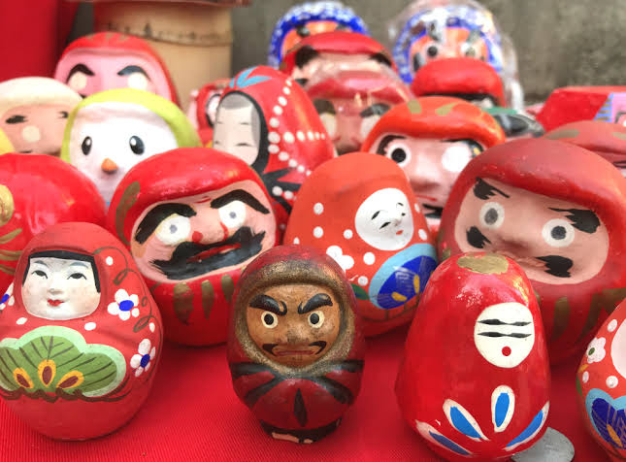
เราใช้การคิดเชิงคำนวณในการสร้างสิ่งของบางอย่างได้หรือไม่ อย่างไร
จะมีวิธีการทำตุ๊กตาล้มลุกได้อย่างไร
Decomposition
Pattern recognition
Abstraction
Algorithm
ดร.เทพกัญญา พรหมขัติแก้ว

Slide 21
เราใช้การคิดเชิงคำนวณในการสร้างสิ่งของบางอย่างได้หรือไม่ อย่างไร
จะมีวิธีการทำตุ๊กตาล้มลุกได้อย่างไร
Decomposition | ตุ๊กตาล้มลุกมีลักษณะเป็นอย่างไร ต้องใช้วัสดุอุปกรณ์อะไรในการทำ ขั้นตอนการทำเป็นอย่างไร
Pattern recognition | ตุ๊กตาล้มลุกที่เคยพบมีลักษณะทั่วไปเป็นอย่างไรและทำมาจากวัสดุอะไรบ้าง เพราะเหตุใดตุ๊กตาจึงล้มลุกได้ ลักษณะและส่วนประกอบที่สำคัญของตุ๊กตาล้มลุกคืออะไร
Abstraction | สรุปหลักการทำตุ๊กตาล้มลุก วิธีการและวัสดุอุปกรณ์ที่จะใช้
Algorithm | วางแผนขั้นตอนการทำตุ๊กตาล้มลุก
ดร.เทพกัญญา พรหมขัติแก้ว

Slide 22
ยกตัวอย่างปัญหาในชีวิตประจำวัน
ที่ใช้การคิดเชิงคำนวณในการแก้ปัญหาได้
Decomposition
Pattern recognition
Abstraction
Algorithm
ดร.เทพกัญญา พรหมขัติแก้ว

